Slide 1





Slide 2
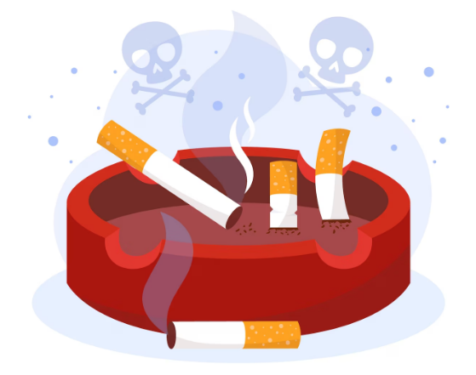
ВСЕРОССИЙСКАЯ АКЦИЯ
«ПРАВИЛЬНО БЫТЬ ЗДОРОВЫМ»
Тема урока
«О ВРЕДЕ КУРЕНИЯ И ВЕЙПИНГА»
(для учащихся 5—7 классов)

Slide 3

Давайте разбираться
Что такое здоровье?
Какой образ жизни следует считать здоровым?
Что такое привычка и почему вредные привычки — «вредные».
3

Slide 4
Что такое здоровый образ жизни?
личная гигиена
отказ от вредных привычек
режим труда и отдыха
психическое благополучие
физическая активность
здоровое питание
Здоровье — это состояние полного физического, душевного и социального благополучия, а не только отсутствие болезней и физических дефектов.
ЗДОРОВЫЙ
ОБРАЗ
ЖИЗНИ
4

Slide 5

Почему вредные привычки — «вредные»?
5

Slide 6
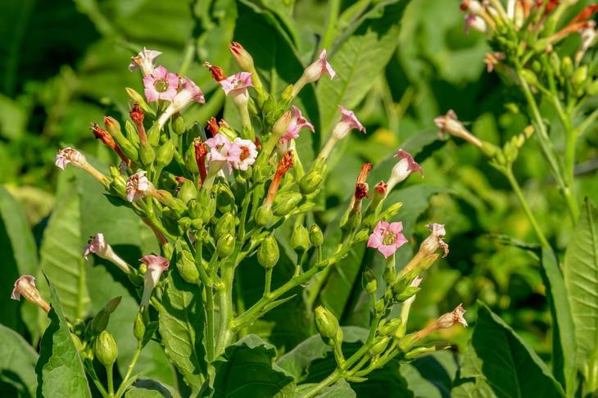
Безопасной дозы нет
Табак — это род многолетних и однолетних растений семейства паслёновые.
Табак причиняет ущерб здоровью в любом виде.
Наиболее распространённой формой употребления табака в мире является курение сигарет.
6

Slide 7

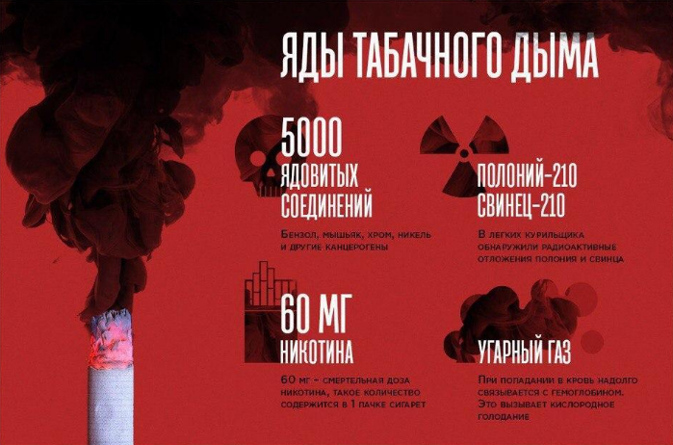
Что происходит?
Никотиновая зависимость (наркомания).
Хроническое воспаление дыхательных путей.
Нарушение работы сосудов, изменение свойств и химического состава крови.
Истощение защитных систем организма.
Курение может приводить к раку лёгких и хроническим заболеваниям лёгких, а также сердечно-сосудистым заболеваниям, сахарному диабету, нарушению репродуктивного здоровья.
Социальные плакаты о вреде курения
7

Slide 8
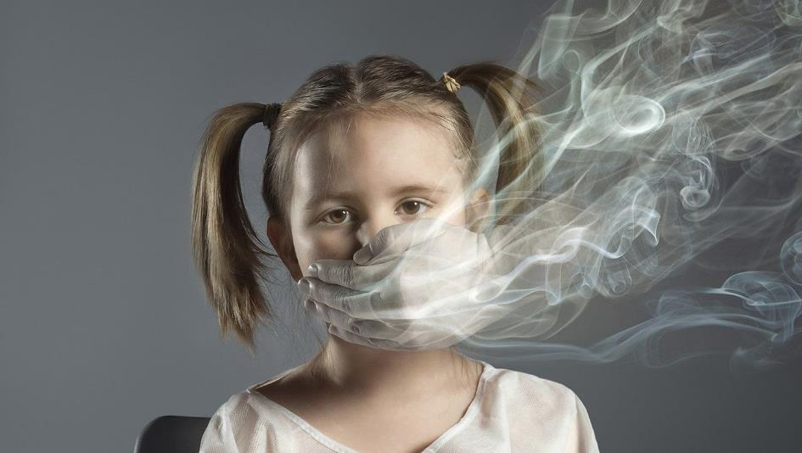
Минздрав предупреждает
Табак убивает почти половину употребляющих его людей.
От табака умирает более 7 миллионов человек в год, в том числе 1,6 миллиона некурящих, подверженных воздействию табачного дыма.
Ответьте на вопрос
Как связано курение и здоровье некурящих людей?
8

Slide 9

Обходится дорого для всех
Употребление табака наносит существенный экономический ущерб, который в частности выражается в виде значительных расходов на здравоохранение, связанных с лечением заболеваний, вызванных употреблением табака, а также в виде утраты человеческого капитала в результате обусловленных употреблением табака заболеваемости и смертности.
9

Slide 10

Никотин
Никотин (от лат. nicotiána — табак) — высокотоксичный алкалоид.
Вызывает привыкание и является токсическим веществом.
Длительное поступление в организм является фактором риска развития сердечно-сосудистых заболеваний, нарушения обмена веществ.
Соли никотина проникают в клеточную мембрану и оказывают прямое губительное действие на клетки.
Главный фактор развития хронической обструктивной болезни лёгких (ХОБЛ) — курение (80—90% случаев).
10

Slide 11
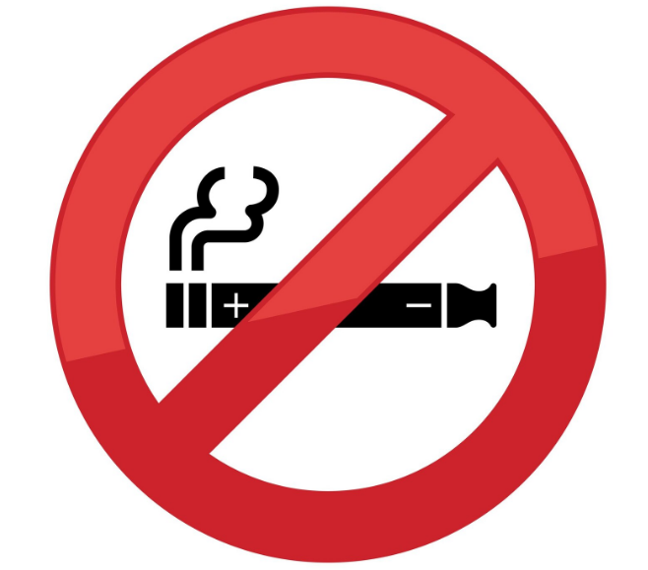
Новые способы доставки никотина
Электронная сигарета (ЭС, вейп, e-сигарета) — электронное устройство, генерирующее высокодисперсный аэрозоль, который вдыхает пользователь.
Причины использования подростками ЭС:
подражание взрослым;
попытки обойти поставленные запреты;
влияние окружения;
способ снять стресс;
миф об отсутствии вреда ЭС.
Подростки, которые употребляют электронные сигареты,
в 3,5 раза чаще начинают курить обычные сигареты,
чем те, кто их не употребляет.
11

Slide 12


Выполните задание «Мифы и правда
о вейпинге»
Выберите, какие утверждения являются правдой,
а какие — ложью.
1. Вейпинг — это более здоровая альтернатива курению сигарет.
2. Вейп без никотина безопасен.
3. Пар от вейпа не вреден для окружающих.
4. Вейпинг не помогает отказаться от курения.
5. Существует болезнь вейперов.
6. Ароматизаторы и добавки в жидкости для вейпа безопасны.
7. Курение вейпа в общественных местах запрещено законом.
8. Вейпиг может стать причиной передачи инфекционных агентов.
ПРАВДА
ЛОЖЬ
12

Slide 13

1. Утверждение «Вейпинг — более здоровая альтернатива курению сигарет» — ЛОЖЬ.
Заблуждение «На 95% менее опасны» — рекламный слоган компаний производителей электронных средств доставки никотина, созданный на основе маркетингового исследования 2013 года.
По факту, авторы отметили, что их работа была слабой, а их оценки были всего лишь догадками.
13

Slide 14

2. Утверждение «Вейп без никотина безопасен» — ЛОЖЬ.
Вредное воздействие оказывает не только никотин, но и содержащиеся в аэрозоле:
глицерин;
пропиленгликоль;
ароматизаторы, которые могут трансформироваться в диацетил, формальдегид и другие продукты горения;
тяжёлые металлы (свинец, мышьяк, хром, марганец и никель).
14
14

Slide 15
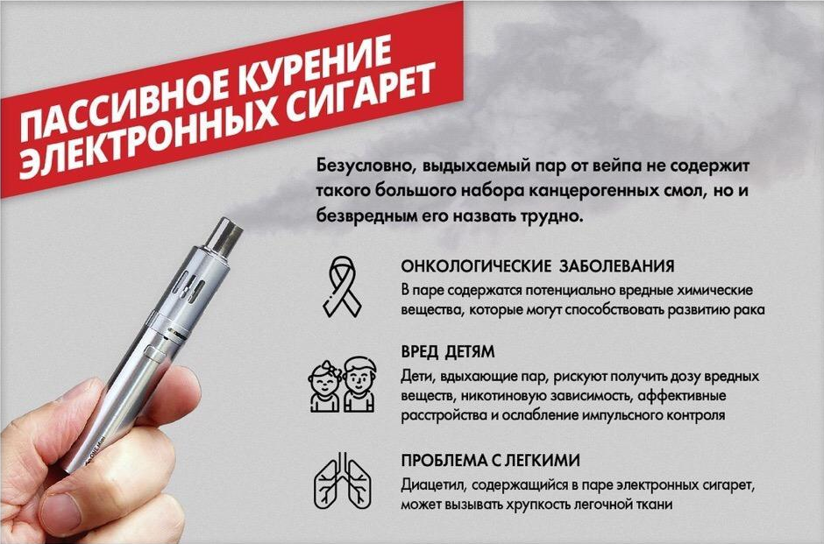
3. Утверждение «Пар от вейпа не вреден для окружающих» — ЛОЖЬ.
Электронные системы доставки никотина (ЭСДН) генерируют аэрозоль (не пар).
Размер частиц намного меньше, чем в сигаретном дыме (быстрее и глубже проникают в кровь через лёгкие).
Негативное влияние аэрозоля для окружающих остаётся таким же, как при пассивном курении.
15

Slide 16

4. Утверждение «Вейпинг не помогает отказаться
от курения» — ПРАВДА.
Эффективность ЭСДН как средство отказа от курения без специальной наркологической терапии не была доказана.
16

Slide 17
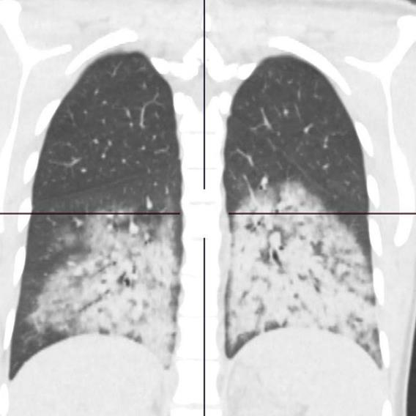
5. Утверждение «Существует болезнь
вейперов» — ПРАВДА.
Болезнь вейперов — EVALI (E-cigarette and Vaping use-Associated Lung Injury, липоидная пневмония или химический пневмонит) — неинфекционное респираторное заболевание, связанное с использованием электронных сигарет.
Начало EVALI носит острый или подострый характер, признаки заболевания могут появиться в течение как нескольких часов-дней, так и нескольких недель и даже месяцев употребления вейпа.
Основными клиническими симптомами являются одышка, кашель, боль в груди, высокий пульс, тошнота, рвота, диарея, боль в животе, температура и общая слабость. Часто имеет место кровохарканье.
Большинство пациентов нуждались в стационарном лечении, 25% больных лечились в отделении интенсивной терапии (реанимации).
КТ-картина поражения лёгких
17

Slide 18
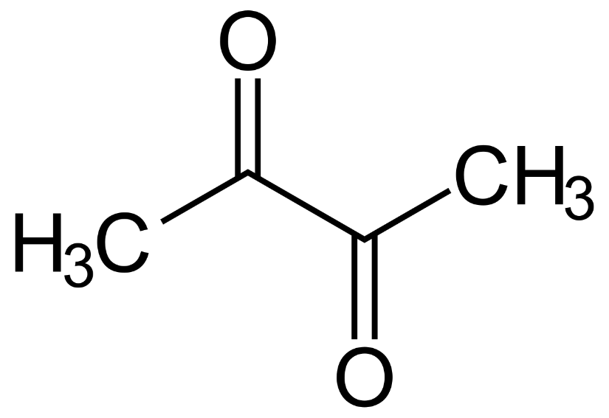
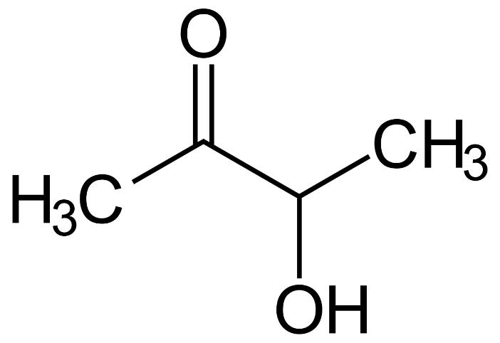
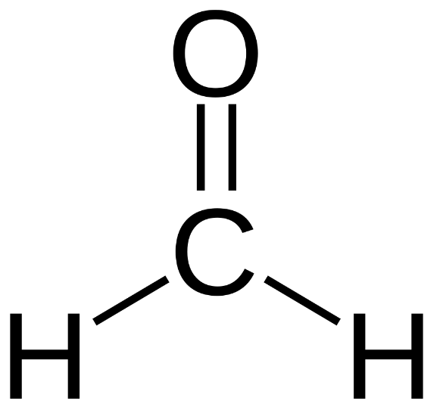
6. Утверждение «Ароматизаторы и добавки в жидкости
для вейпа безопасны » — ЛОЖЬ.
Аэрозоль вейпа образуется, когда жидкость вступает в контакт со спиралью, нагретой до температуры примерно
100—250 °C, что вызывает пиролиз жидкости, а также может привести к разложению других ингредиентов.
В зависимости от температуры нагрева канцерогены и формальдегид, содержащиеся в аэрозоле электронных сигарет, могут даже превышать уровень в сигаретном дыме.
После распыления ингредиенты жидкости подвергаются химическим реакциям, в результате которых образуются новые соединения, ранее не содержащиеся в жидкости. На выходе получается диацетил, ацетил пропионил, ацетоин и масляная кислота, которые при длительном вдыхании провоцируют развитие воспалительных процессов в бронхах.
Формула диацетила
Формула ацетоина
Формула формальдегида
18

Slide 19
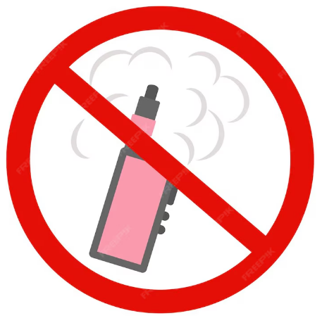
7. Утверждение «Курение вейпа в общественных местах запрещено законом» — ПРАВДА.
Ст. 12 Федерального закона от 23.02.2013 г. № 15-ФЗ «Об охране здоровья граждан от воздействия окружающего табачного дыма, последствий потребления табака или потребления никотинсодержащей продукции» в общественных местах курение запрещено.
Кто-то может думать, что вейпинг не является курением (например потому, что «в жидкости нет никотина»), но закон определяет вейпы как «…электронные или иные приборы, которые используются для получения никотинсодержащего или безникотинового аэрозоля, пара, вдыхаемых потребителем, в том числе электронные системы доставки никотина и устройства для нагревания табака, а также их составные части и элементы (за исключением медицинских изделий…».
Поэтому вейпинг, вне зависимости от формы, приравнивается к курению!
19

Slide 20
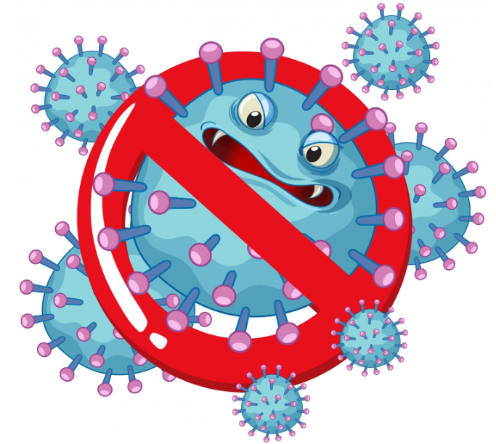
8. Утверждение «Вейпиг может стать причиной передачи инфекционных агентов» — ПРАВДА.
В жидкости для вейпа обнаруживались живые биоплёнки микроорганизмов и грибков, способные загрязнять устройство и долго сохраняться внутри.
Глицерин, входящий в состав жидкости, нарушает естественное состояние слизистой дыхательных путей и является питательной средой для развития микроорганизмов внутри лёгких.
Использование одного устройства является фактором риска передачи таких инфекций, как гепатит А, туберкулёз, вирусы герпеса и др.
20

Slide 21
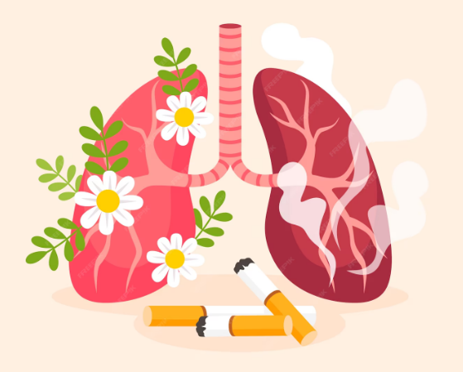
Вейпинг следует считать вредным!
И вот почему:
Курение причиняет ущерб здоровью при любом его виде и способе.
Курение и вейпинг опасны как для самого курильщика, так и для здоровья окружающих.
Курение относят в одному из видов наркомании!
Вейпинг только кажется безопасной альтернативой курению, на практике это ещё более опасная и малоизученная угроза здоровью!
Усиление симптомов респираторных заболеваний, многочисленные экспериментальные данные на людях, животных и в лабораторных условиях показывают, что аэрозоль вейпа негативно влияет на многочисленные аспекты физиологии органов дыхания, иммунную систему, оказывает токсическое воздействие как при длительном, так и при кратковременном применении.
21

